Slide 1
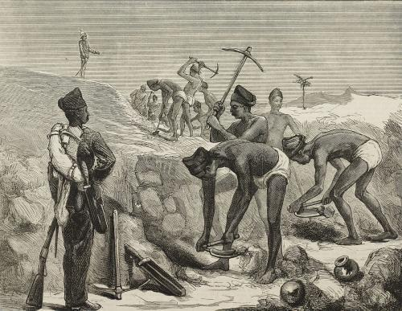
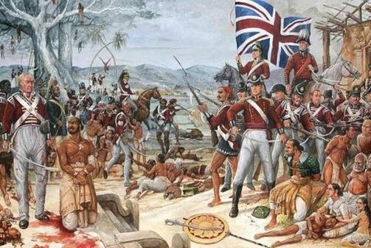
第六单元 世界殖民体系与亚非拉民族独立运动
第12课
资本主义世界殖民体系的形成

Slide 2
学习目标
课程标准 | 核心素养
1.了解西方列强对亚非拉的殖民扩张和世界殖民体系的建立； 2.理解世界殖民体系的建立对世界历史发展的影响。 | （时空观念）掌握列强在亚非拉殖民扩张的史实，勾勒时间线索、强化时空观念；
 | （唯物史观）认识殖民扩张有征服与改造世界的双重作用，培养学生运用历史唯物主义与辩证唯物主义观点与方法分析解决问题的能力；
 | （历史解释）结合史料认识西方殖民扩张与殖民体系建立对世界历史发展的影响；
 | （家国情怀）认识殖民主义的罪恶，感受建立和谐世界的重要性，树立多元文化观。

Slide 3
一、拉丁美洲的殖民地化
1.过程：
(1)西班牙:
范围：除巴西之外的大部分南美洲、整个中美洲和部分北美洲
方式：总督
(2)葡萄牙: 巴西殖民地 / 总督
2.结果：到18世纪晚期,已完全处于欧洲列强的殖民统治之下。
3.影响:
①制度：实行专制统治 / 推行农奴制；
②经济：发展种植园经济 / 开采金银矿；
③人口：奴役和屠杀印第安人 / 从非洲贩入黑人奴隶。

Slide 4
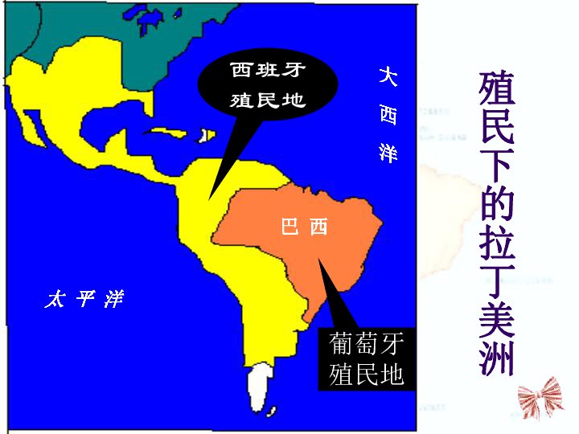
材料一 “拉丁美洲” 这一名称的来历？
材料二 拉丁美洲的殖民地化

Slide 5
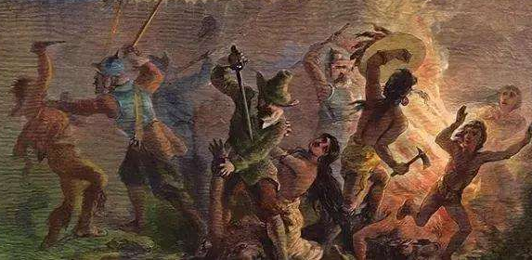
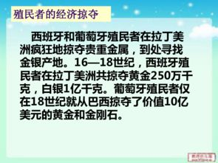
殖民者屠杀印第安人

Slide 6
二、亚洲沦为殖民地半殖民地
1.早期：葡萄牙语西班牙在亚洲的殖民活动
（1）背景：新航路的开辟
（2）方式：建立商站、控制商路
（3）概况：
A.葡萄牙：澳门
B.西班牙：菲律宾
2.英法荷在亚洲的殖民活动
（1）英国对印度的殖民侵略与掠夺
时间：17世纪初---1947年
方式：东印度公司 商业掠夺与武力侵略

Slide 7
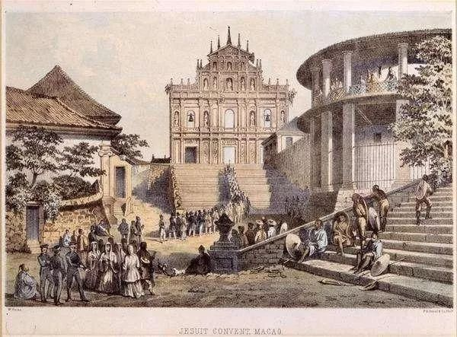
1553年第一批葡萄牙商人登上澳门岛，此后300多年间，葡萄牙人软硬兼施，逐渐侵吞澳门。1887年，清政府被迫与葡萄牙签订《中葡里斯本条约》（即《中葡和好通商条约》），澳门正式沦为葡萄牙人的领地。1999年12月20日，中央政府对澳门恢复行使主权。
葡萄牙人绘制的《葡萄牙占领澳门》图

Slide 8
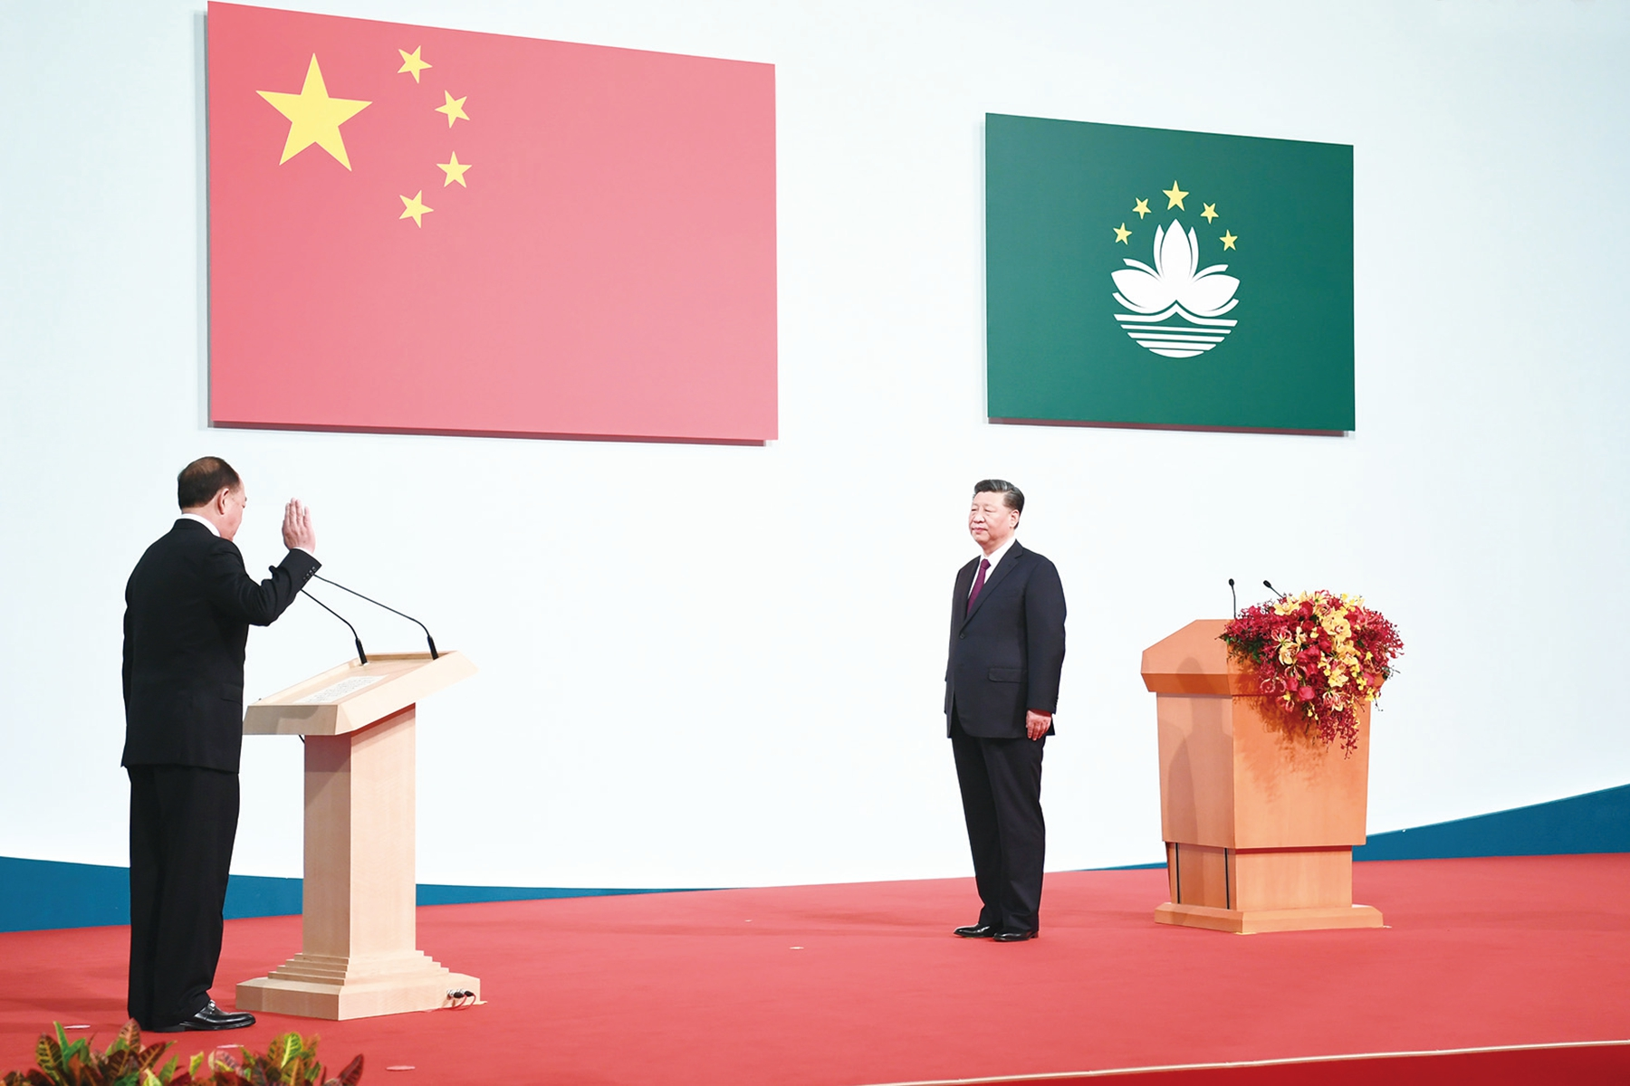
（1999~2019）
习近平监誓，澳门特别行政区第五任行政长官贺一诚宣誓就职

Slide 9
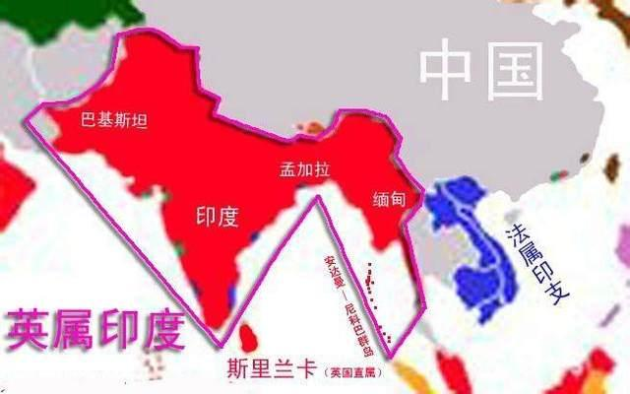
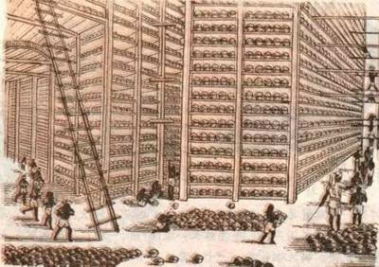
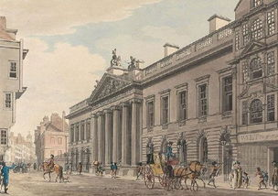
英属东印度公司
东印度公司鸦片仓库

Slide 10
三、西方列强瓜分非洲
1.北非
(1)英、法等国争夺埃及,控制了苏伊士运河
(2)法国入侵阿尔及利亚,并向突尼斯和摩洛哥扩张
2.南非：德国
3.柏林会议:1884年,英、法、德等国
（1）“有效占领”原则
（2）各国可以先在地图上划定彼此的势力范围,然后再去占领
结果: 19世纪末20世纪初,侵占了几乎整个非洲。

Slide 11
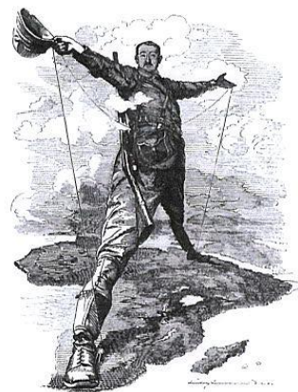
这幅漫画反映了19 世纪末20 世纪初英国在南非的殖民头目罗得斯的侵略野心，即要建立从南非开普敦到埃及开罗的殖民帝国。

Slide 12
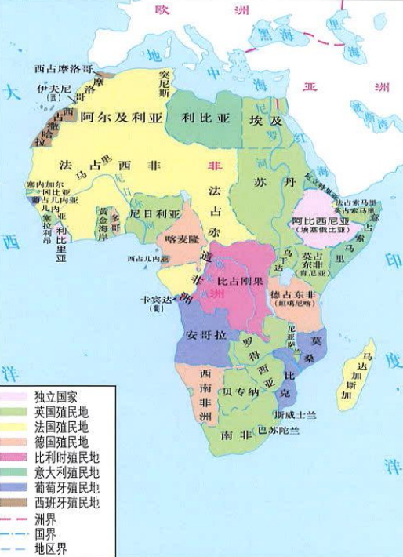
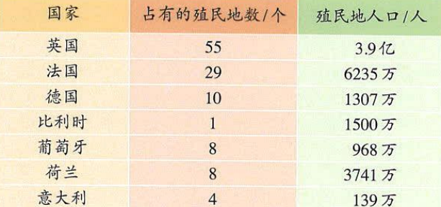
1914年欧洲列强殖民地统计表
帝国主义瓜分非洲

Slide 13
四、世界殖民体系的形成
1.形成: 19世纪末20世纪初
2.评价：
(1)对殖民者:资本积累与矛盾日益尖锐
(2)对世界:资本主义世界市场最终形成
(3)对殖民地:
A.征服与灾难
B.改造与进步

Slide 14
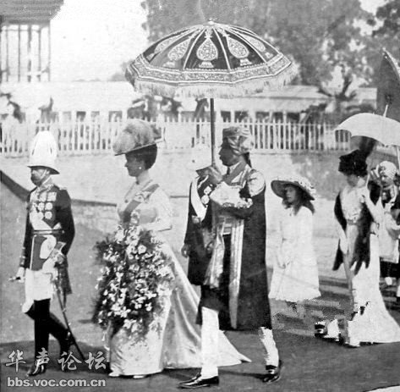
1911年，乔治五世国王与玛丽王后抵达德里

Slide 15
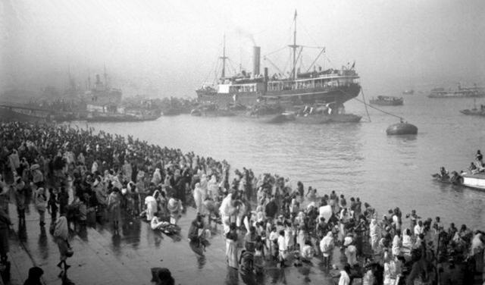
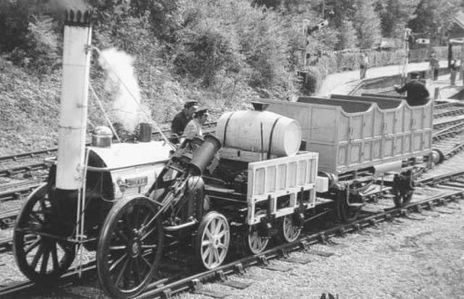
印度的汽轮与火车

Slide 16
自主探究
材料 马克思在《不列颠在印度统治的未来结果》一文中则谈到了殖民主义的“双重使命”，他说：“英国在印度要完成双重的使命：一个是破坏的使命,即消灭旧的亚洲式的社会；另一个是重建的使命,即在亚洲为西方式的社会奠定物质基础。”对此理论历史学家有如下观点：第一，殖民主义对东方世界的破坏是本质的，实在的，长远的和多重的。第二，殖民主义对东方世界的重建是现象的，被动的和想象的。
将以上理论与历史事实进行比照，对其中有关殖民主义的观点进行阐释。（可对其中任意一种观点进行阐释，另有观点亦可）（9分）

Slide 17
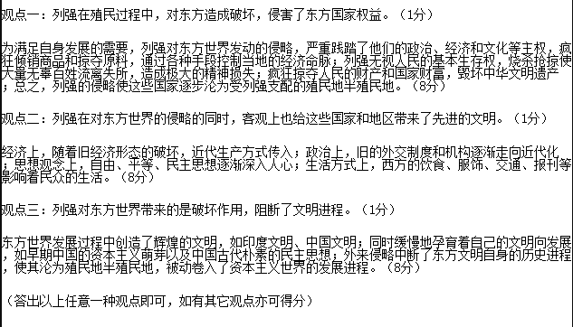
参考答案

Slide 18
达标检测
1. 下列国家中，在拉丁美洲殖民地最广阔的是
A. 英国 B. 葡萄牙
C. 法国 D. 西班牙
2.“1630年，美洲加勒比海地区的巴巴多斯经济主要依靠烟草，多数种植者是来自于欧洲的自由民和契约佣工……1680年，甘蔗成为巴巴多斯最重要的经济作物，非洲奴隶已是欧洲人的三倍。”巴巴多斯劳动力构成的上述变化的直接原因是
A. 新航路的开辟 B. 奴隶贸易的猖獗
C. 工业革命的完成 D. 美国国家的独立
D
B

Slide 19
3. 在欧洲列强的殖民扩张中，对非洲人民造成的最严重的伤害的是
A. 金银掠夺 B. 商品倾销
C. 黑奴贸易 D. 香料贸易
4. 同学们喜欢的NBA 球星中有很多黑人，他们的祖先来自非洲大陆。历史上与非洲黑人大批来到北美有关的史实是
A. 英国成立东印度公司 B. 罪恶的“三角贸易”
C. 美国政府的移民政策 D. 拉丁美洲的独立运动
C
B

